Slide 1

Capitolo 12
Classi derivate: ereditarietà e polimorfismo
Presenta: Massimo Orazio Spata, PhD
Notes:
1

Slide 2
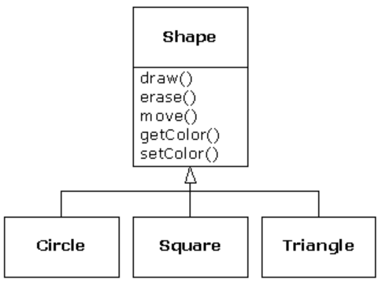
ereditarietà

Slide 3


classi derivate
una classe derivata eredita attributi e metodi dalla classe base già esistente
anche l’ereditarietà è caratterizzata da uno specificatore di accesso (anche detto tipo di ereditarietà) che può essere public, private (default) o protected
class ClasseDerivata : [spec_acc] ClasseBase
{
membri;
};

Slide 4
esempi di classi derivate

Slide 5
tipi di ereditarietà

Slide 6

tipi di ereditarietà
public è il tipo di ereditarietà più utilizzato
private è il tipo di ereditarietà per default
quindi se si dimentica di specificare il tipo di ereditarietà, gli elementi privati della classe base saranno inaccessibili a quella derivata
siccome neanche una classe derivata può accedere a metodi ed attributi privati della sua classe base, per occultarli essa li inserisce normalmente nella sezione protected invece che in quella private
gli elementi protected della classe base sono accessibili ai metodi delle classi derivate con ereditarietà pubblica:
  gli elementi pubblici si ereditano come elementi pubblici
  gli elementi protetti come protetti

Slide 7
class ogg_geom {
public:
ogg_geom(float x=0, float y=0) : xC(x), yC(y) {}
void stampacentro()
{ cout << xC << " " << yC << endl; }
protected:
float xC, yC;
};
class cerchio : public ogg_geom {
public:
cerchio(float x_C, float y_C, float r) : ogg_geom (x_C, y_C)
{ raggio = r; }
float area() {return PI * raggio * raggio; }
private:
float raggio;
};
class quadrato : public ogg_geom {
public :
quadrato(float x_C,float y_C,float x,float y) : ogg_geom(x_C,y_C)
{ x1 = x; y1 = y; }
float area()
{
float a, b;
a = x1 - xC;
b = y1 - yC;
return 4*a*b;
}
private:
float x1, y1;
};
esempio ereditarietà pubblica

Slide 8

ereditarietà privata
con l'ereditarietà privata un utente della classe derivata
non ha accesso ad alcun elemento della classe base:
class ClasseDerivata : private ClasseBase {
public:
// sezione pubblica
protected:
// sezione protetta
private:
// sezione privata
};
i membri pubblici e protetti della classe base diventano membri privati della classe derivata
l'ereditarietà privata è quella di default; essa occulta la classe base all'utente perché sia possibile cambiare l'implementazione della classe base o eliminarla del tutto senza richiedere alcuna modifica all’utente dell'interfaccia

Slide 9
costruttori ed ereditarietà
bisogna che il costruttore della classe base venga chiamato
per creare un oggetto (della classe base) prima che si attivi il
costruttore della classe derivata (l'oggetto della classe base deve esistere prima di diventare un oggetto della classe derivata)
class B1 {
public:
B1() { cout << "oggetto della classe B1" << endl; }
};
class B2 {
public:
B2() { cout << "oggetto della classe B2" << endl; }
};
class D : public B1, B2 {
public:
D() { cout << "oggetto della classe D derivata da B1 e B2" << endl; }
};
D d1;
Questo esempio scrive a schermo:
oggetto della classe B1
oggetto della classe B2
oggetto della classe D derivata da B1 e B2

Slide 10
costruttore di una classe derivata
ClasseDer::ClasseDer(paramD):ClasseBase(paramB), Inizial {
// corpo del costruttore della classe derivata
};
supponiamo la classe Punto3D sia una classe derivata dalla classe Punto:
Punto3D::Punto3D(listaPar):inizializzatore-costruttore
nell'implementazione del costruttore di Punto3D si passano i parametri xv e yv al costruttore di Punto.
class Punto {
public:
Punto(int xv, int yv);
// ...
};
class Punto3D: public Punto {
public:
Punto3D(int xv, int yv, int zv);
void FissareZ();
private:
int z;
};
Punto3D::Punto3D(int xv, int yv, int zv): Punto(xv, yv){
FissareZ(zv);
}

Slide 11
distruttori ed ereditarietà
i distruttori non si ereditano, ma se necessario si genera un distruttore di default
si utilizzano normalmente solo quando un corrispondente costruttore ha assegnato spazio in memoria che deve essere liberato
si gestiscono come i costruttori ma tutto va fatto in ordine inverso, vale a dire che s'inizia ad eseguire il distruttore dell'ultima classe derivata

Slide 12
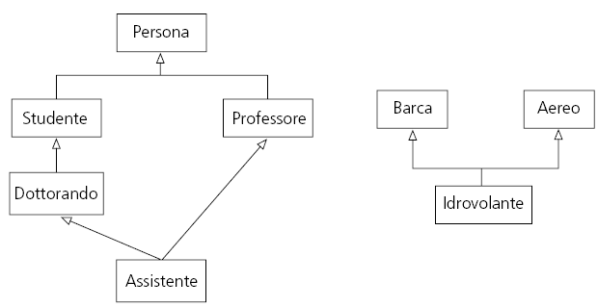
ereditarietà multipla
una classe può ereditare attributi e comportamento di
più di una classe base

Slide 13
ereditarietà multipla
la sintassi è:
class Derivata : [virtual][tipo_accesso] Base1,
...
[virtual][tipo_accesso] Basen {
public:
// sezione pubblica
private:
// sezione privata
};
dove:
Derivata: nome della classe derivata
tipo_accesso: public, private o protected
Base1, Base2,... : classi base con nomi differenti
virtual.. : è opzionale e specifica una classe base compatibile
Metodi o attributi che abbiano lo stesso nome in Base1, Base2, Basen, costituiranno motivo di ambiguità

Slide 14
binding dinamico
binding
connessione tra chiamata di funzione e codice che l'implementa
  statico: se il collegamento avviene in fase di compilazione
  dinamico: se la connessione avviene durante l’esecuzione
  solo durante l'esecuzione del programma si determinerà il binding effettivo (tipicamente tramite il valore di un puntatore ad una classe base) tra le diverse possibilità (una per ogni classe derivata)
il binding dinamico offre un alto grado di flessibilità e praticità nella gestione delle gerarchie di classi, ma è meno efficiente di quello statico
in C++
  il binding per default è statico
  per specificare il binding dinamico si fa precedere la dichiarazione della funzione dalla parola riservata virtual

Slide 15
funzioni virtuali
virtual anteposto alla dichiarazione di una funzione
indica al compilatore che
  essa può essere definita in una classe derivata
  la funzione potrà essere invocata tramite un puntatore
si deve qualificare virtual un metodo di una classe solo se esiste la possibilità che da quella classe se ne possano derivare altre
le funzioni virtuali servono nella dichiarazione di classi astratte e nel polimorfismo
class figura {
public:
virtual double calcola_area();
virtual void disegna();
};

Slide 16
esempio funzioni virtuali
ogni classe derivata deve definire le sue proprie versioni delle
funzioni dichiarate virtuali nella classe base; per esempio, le
classi cerchio e rettangolo derivano dalla classe figura, debbono entrambe definire i propri metodi calcola_area e disegna
class cerchio : public figura {
public:
double calcola_area();
void disegna();
private:
double xc, yc; // coordinata del centro
double raggio; // raggio del cerchio
};
#define PI 3.14159
double cerchio::calcola_area() { return(PI * raggio * raggio);}
void cerchio::disegna() {
// funzione "disegna"
}

Slide 17
polimorfismo
proprietà in base alla quale oggetti differenti possono
rispondere in maniera diversa ad una stessa invocazione
class figura {
public:
virtual void Copia();
virtual void Disegna();
virtual double Area();
};
class cerchio : public figura {
public:
void Copia();
void Disegna();
double Area();
};
class rettangolo : public figura {
public:
void Copia();
void Disegna();
double Area();
};

Slide 18
polimorfismo
si può passare lo stesso messaggio ad oggetti differenti:
cerchio MioCerchio;
rettangolo MioRettangolo;
switch(...) {
case ...:
MioCerchio.Disegna(); d = MioCerchio.Area();
break;
case ...:
MioRettangolo.Disegna(); d = MioRettangolo.Area();
break;
};
oppure con il binding dinamico
// crea e inizializza un array di figure
figura* figure[]= {new cerchio, new rettangolo, new triangolo};
...
figure[i].Disegna();

Slide 19
vantaggi del polimorfismo
permette di utilizzare una stessa interfaccia (come i metodi Disegnare ed Area) per lavorare con oggetti di diverse
classi
rende il sistema più flessibile
C++ conserva i vantaggi della compilazione statica mentre altri linguaggi OOP adottano un polimorfismo assoluto che si scontra con l'idea della verifica dei tipi
le sue applicazioni più frequenti sono:
  specializzazione di classi derivate
  strutture di dati eterogenei
  gestione delle gerarchie di classi

